Slide 1

Steam 2077
评论挖掘与分析

Slide 2
游戏介绍
目录
游戏评论
风靡原因
确定题目原因

Slide 3

2077介绍
《赛博朋克 2077》是一款开放世界动作冒险游戏，故事发生在夜之城。这是一座五光十色的大都会，权力更迭和身体改造是不变的主题。
您扮演一名野心勃勃的雇佣兵：V，正在追寻一种独一无二的植入体。只要得到它，就能掌握获得永生的关键。您可以自定义角色的义体、技能和玩法，探索包罗万象的城市。您做出的选择也将会对剧情和周遭的世界产生影响。

Slide 4
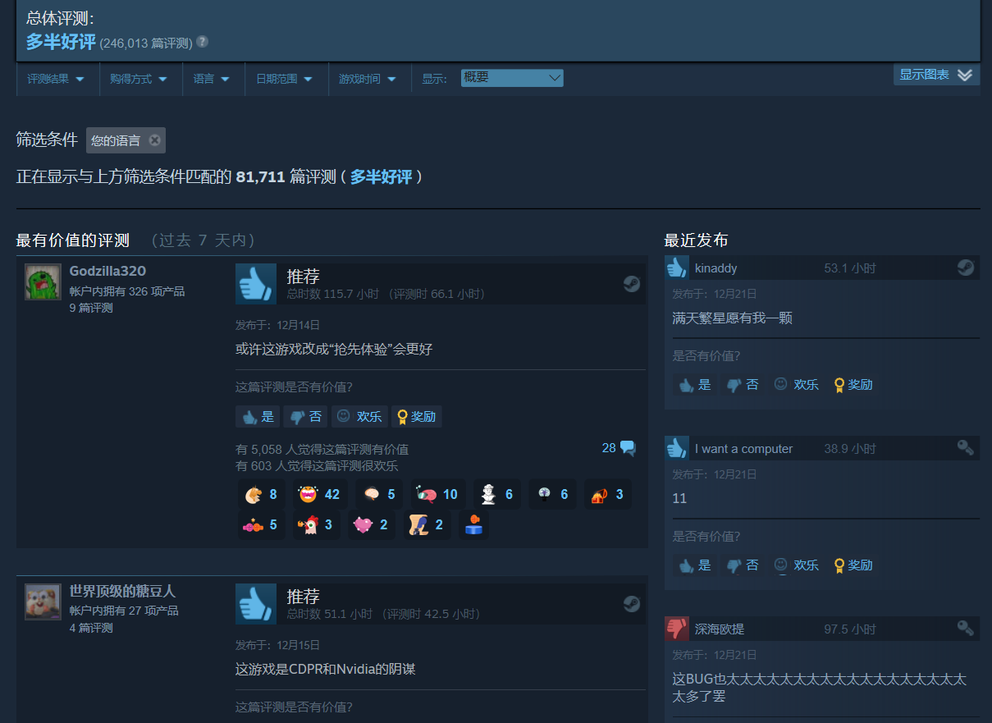
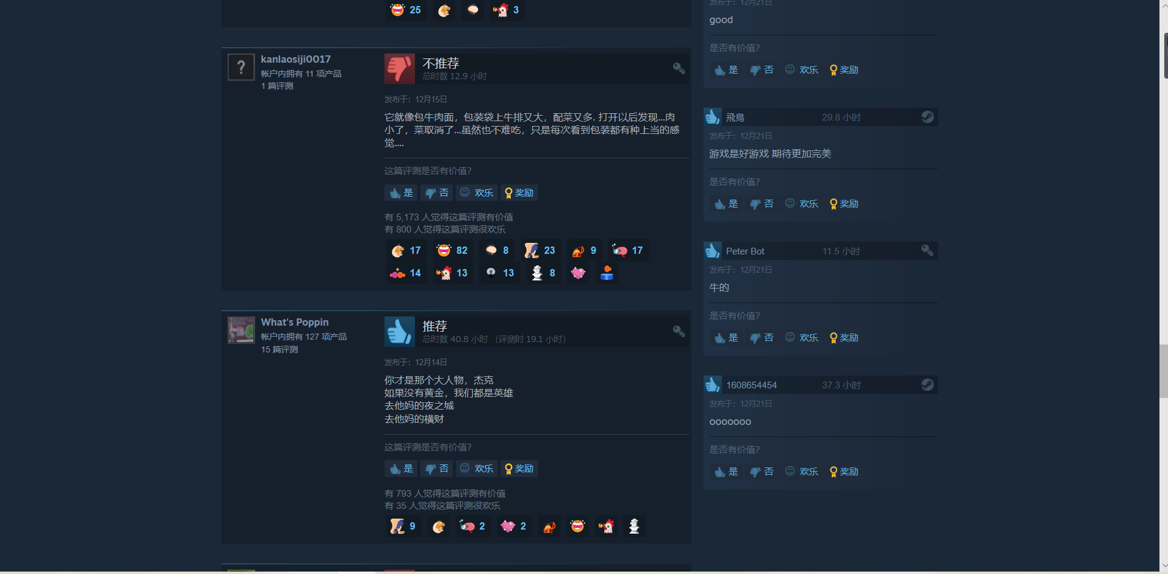
游戏评论
点击此处添加标题
更换图片方法：点击图片后右键，选择“更改图片”即可。标题数字等都可以通过点击和重新输入进行更改，顶部“开始”面板中可以对字体、字号、颜色、行距等进行修改。标题数字等都可以通过点击和重新输入进行更改。

Slide 5
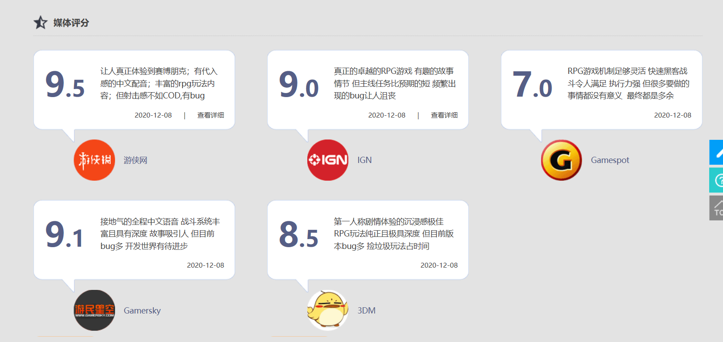
各媒体评分

Slide 6
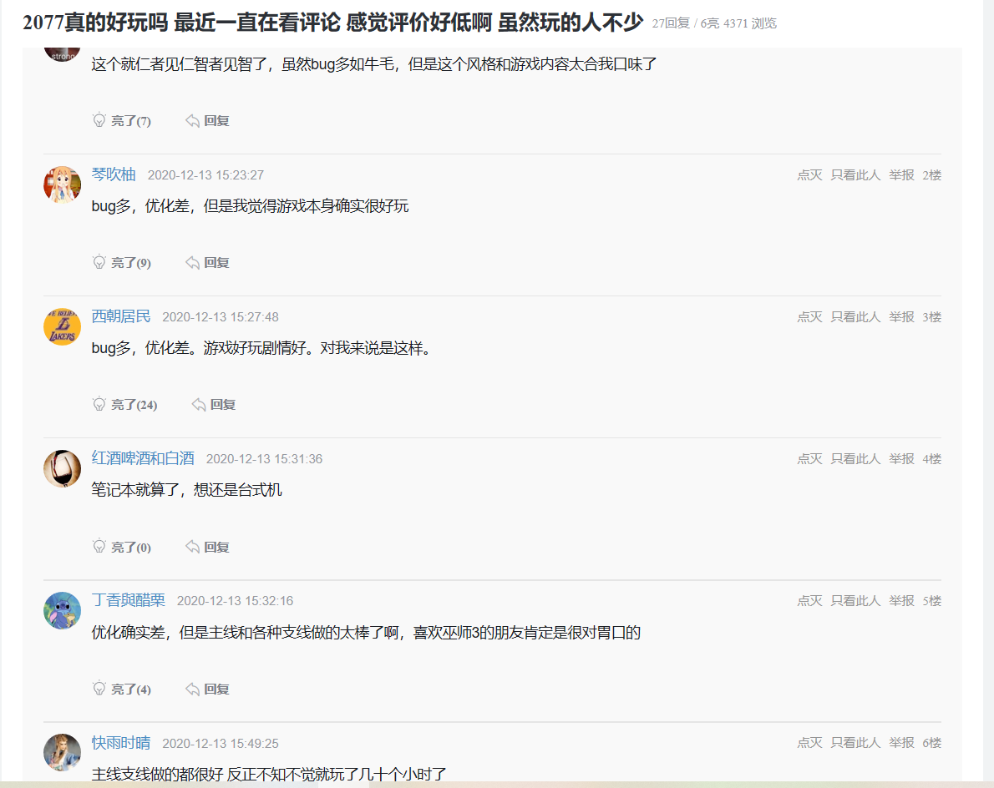

Slide 7

赛博朋克2077风靡全网原因
赛博朋克风发挥到极致，人物画面十分逼真，自由捏脸模式、开放世界玩法创新，迅速风靡全网，上线三小时，在线玩家就突破百万，多个直播平台主播也迅速搭上了这股东风。
赛博朋克2077真的好玩吗？
已购买玩家对未购买玩家有什么建议？
现在的玩家对2077的态度是什么样的？

Slide 8
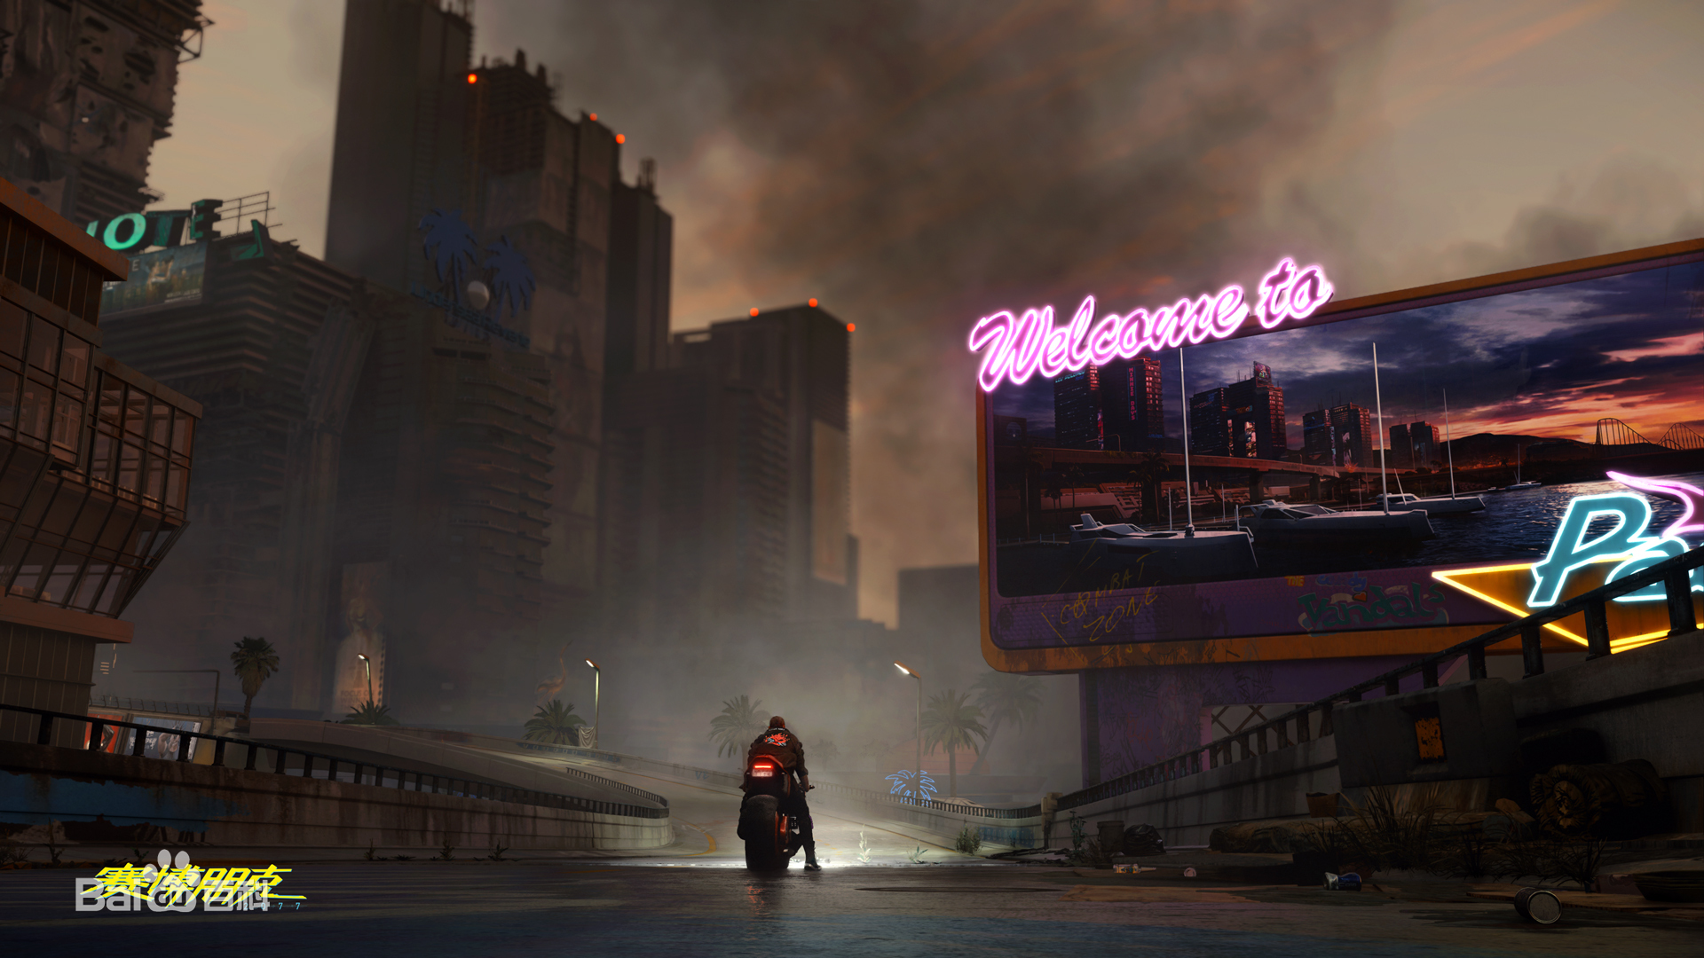

赛博朋克2077火爆原因
1.对CDPR的支持和认同
2.对赛博朋克这个体裁的好奇与认同
3.纯粹被自公布以来2077所体现出来的各种划时代的玩法所吸引

Slide 9
确定题目原因
02
根据评论进行语义分析
玩家对游戏的态度
对游戏评论进行爬取
清洗
筛选
01
03
根据分析结论
生成可视化图表
词云、柱状图、饼图
05
为后续玩家提供参考基础
04
根据玩家评价
做出游戏推荐购买度

Slide 10
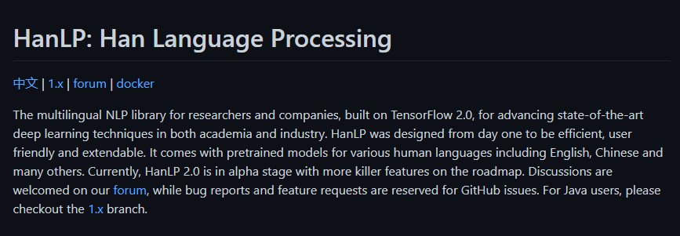
项目核心算法
基于NLP TensorFlow的自然语言处理工具包

Slide 11
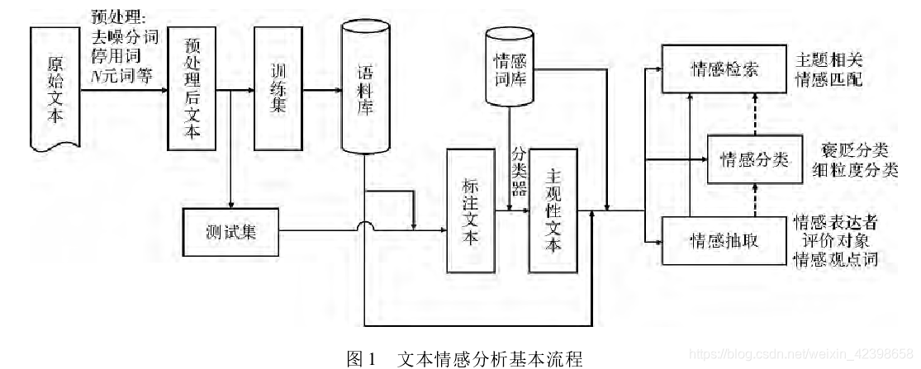
文本情感分析基本流程

Slide 12
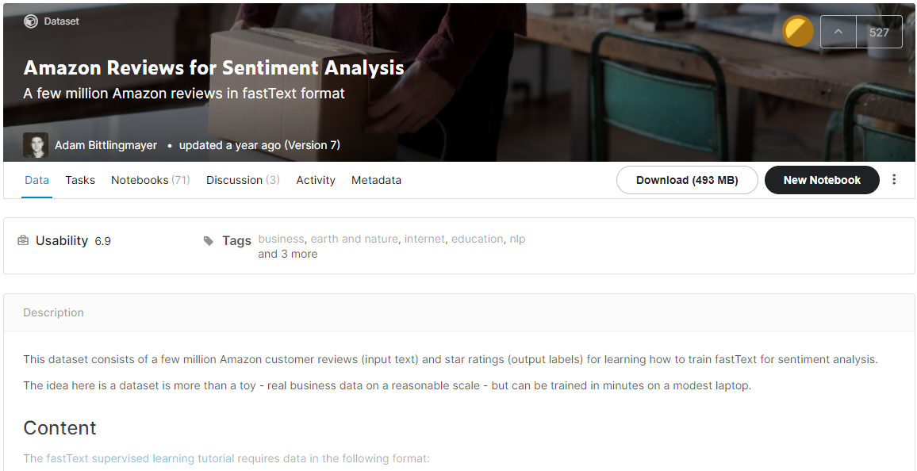
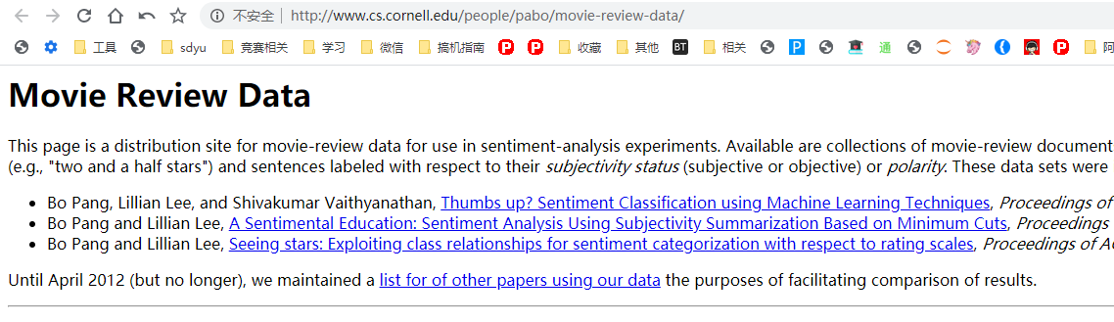
数据集来源
https://www.kaggle.com/bittlingmayer/amazonreviews
http://www.cs.cornell.edu/people/pabo/movie-review-data/

Slide 13
谢谢大家

